Slide 1
Orka
Виконали: Хортов Д.П., Троян В.О

Slide 2
Зміст
Початок граматики “Orka”
Булеві вирази в “Orka”
Розділ оголошень
Оператори розгалудження
Розділ реалізації
Оператори Циклів
Присвоєння в “Orka”
Ввід та Вивід в “Orka”

Slide 3
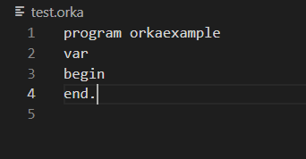
Початок граматики “Orka”
Program = {Comment} ‘program’ {Comment} Ident {Comment} VarSectionDecl {Comment} RunSection {Comment}
Ident = Letter {Letter | Digit}
Letter = ’a’ | ’b’ | ’c’ | ’d’ | ’e’ | ’f’ | ’g’ | ’h’ | ’i’ | ’j’ | ’k’ | ’l’ | ’m’ | ’n’ | ’o’ | ’p’ | ’q’ | ’r’ | ’s’ | ’t’| ’u’ | ’v’ | ’w’ | ’x’ | ’y’ | ’z’
Digit = ’0’ | ’1’ | ’2’ | ’3’ | ’4’ | ’5’ | ’6’ | ’7’ | ’8’ | ’9’
Приклад мінімальної програми

Slide 4
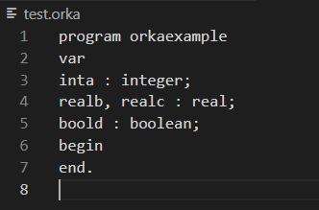
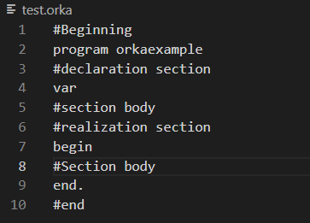
Розділ оголошень
VarSectionDecl = {Comment} var {Comment} [DeclarList] {Comment}
Приклад оголошень змінних
DeclarList = IdentList ‘ : ’ Type ‘;’ {IdentList ‘ : ’ Type ‘;’}
IdentList = Ident {‘,’ Ident}
Type = integer | real | boolean
Структура коментаря
Comment = ‘#’ AnyChars EndOfLine
AnyChars = послідовність символів
EndOfLine = ’\n’ | ‘\r’

Slide 5
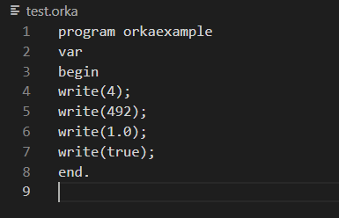

Розділ реалізації
ActionSequence = { Command ‘;’}
Command = Assign
| Input
| Output
| WhileStatement
| ForStatement
| IfStatement
| SwitchStatement
| {Comment}
RunSection = ‘begin’ ActionSequence ‘end.’
Деякі програми не потребують оголошення змінних

Slide 6
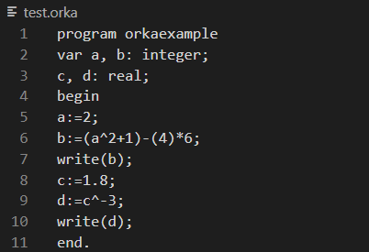

Присвоєння в “Orka”
Приклад арифметичних виразів
Assign = Ident ‘ := ’ ArithmExpression | Boolconst
ArithmExpression = Term {‘+’|‘-’ Term}
Term = Factor {‘*’ Factor | ‘/’ Factor}
Factor = [sign] (Base ['^' Factor]) | '(‘Arithmexpr')‘);
Base = Ident | Intnumb | Realnumb;
BoolConst = ‘true’ | ‘false’
Intnumb : [sign] Numb;
Realnumb: [sign] ( Numb '.' Numb | Numb'.' | '.'Numb);
Numb : Digit {Digit};
sign : '+'| '-‘;
Усі оператори є лівоасоціативними, за вийнятком піднесення до степення. Він - правоасоціативний

Slide 7
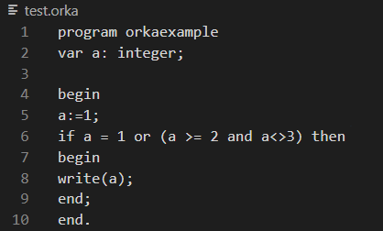
Булеві вирази в “Orka”
Приклад булевих виразів
BoolExpression = BoolConst | LogicalExpression
LogicalExpression = LogicalTerm {‘or’ LogicalTerm }
LogicalTerm = LogicalMultiplier {‘and’ LogicalMultiplier}
LogicalMultiplier = LogicalRel | ‘not’ LogicalMultiplier | ‘(‘LogicalExpression’)’
LogicalRel = ArithmExpr RelOp ArithmExpr | Ident RelOp boolexpr;
RelOp = ’=’| ’<= ’| ’<’| ’>’| ’>=’| ’<>’
Булеві вирази використовуються виключно розгалудженням if-else та циклом while

Slide 8
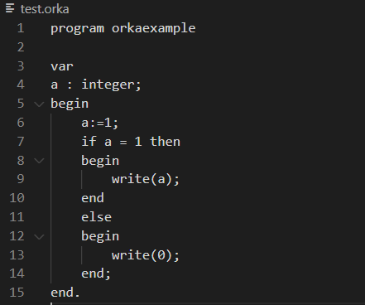
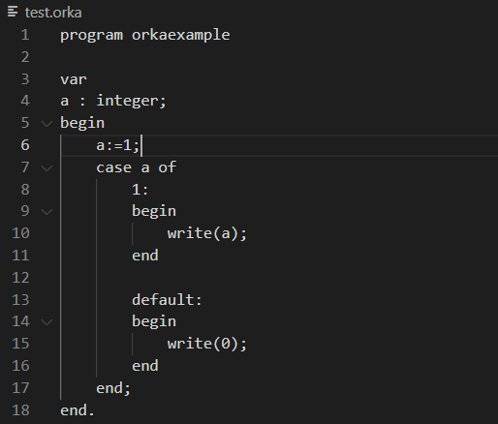
Оператори розгалудження
Оператор if-else
Оператор case
IfStatement = ‘if’ BoolExpression ‘then’ DoBlock
[‘else’ DoBlock]
SwitchStatement = ‘case’ Expression ‘of’ CaseList [‘default’ ’:’ DoBlock] ‘end’ ‘;‘
Приклад
Приклад
DoBlock = ‘begin’ {ActionSequence} ‘end’
Expression = ArithmExpression | BoolExpression
CaseList = Const ’:’ DoBlock { Const ’:’ DoBlock }
Const = Intnumb | Realnumb | BoolConst

Slide 9
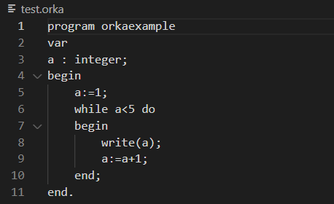
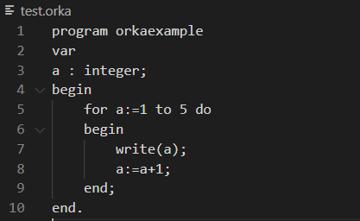
Оператори Циклів
Оператор while
Оператор for
WhileStatement = ‘while’ BoolExpression ‘do’ DoBlock
ForStatement = ‘for’ Ident ‘:=’ ArExp (to | downto) ArExp ‘do’ DoBlock
Приклад
Приклад
ArExp = ArithmExpression

Slide 10
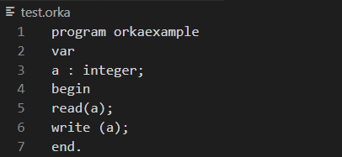
ВВід та Вивід в “Orka”
Ввід read
Вивід write
Input = ‘read’ ‘(’ IdentList ‘)’
Output = ‘write’ ‘(’ IdentList ‘)’| ‘write’ ‘(’ Const ‘)’
Приклад

Slide 11
Дякуємо за увагу!

